Slide 1
Epidemiológ sa nesmie mýliť (úvod do epi štúdií)
Prof. MUDr. Martin Rusnák, CSc
Katedra VZ FZaSP TU, Trnava

Slide 2
Ciele prednášky
Objasniť, kedy hovoríme o epidemiologickej štúdii
O potrebe jasnej definície cieľov štúdie (PICO)
Ako pracovať s literatúrou pri špecifikácii cieľov (STROBE)
Chyby a ako sa ich vyvarovať
Výber členov výberového súboru

Slide 3
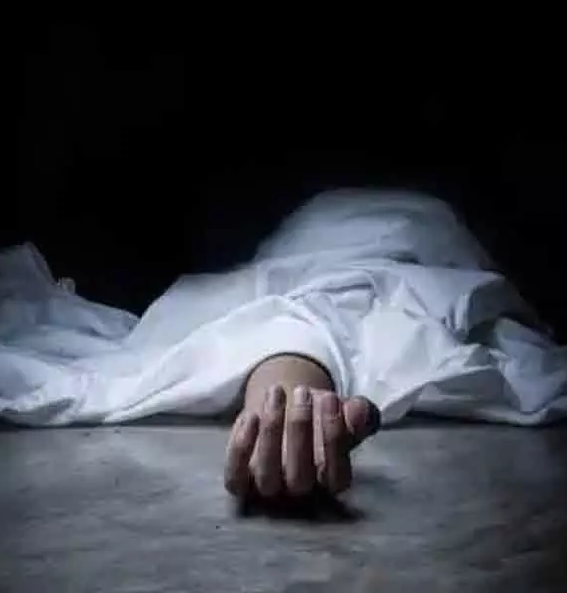
Tragické omyly
Trochu histórie

Slide 4
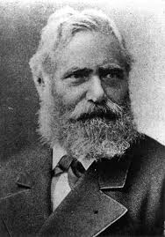
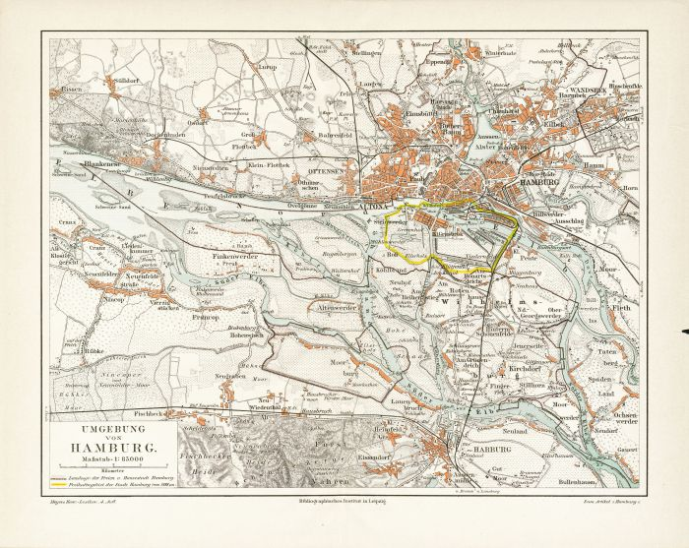
Prípad dr Max von Pettenkofer

Slide 5
Koncom devätnásteho storočia už boli známe Kochove postuláty, ale nie vždy bolo možné ich dodržať. Stále pretrvávala koncepcia miasmy, kde sa predpokladalo, že čiastočky, ktoré vznikajú hnilobným procesom sa môžu dostať do vzduchu a takto vyvolať ochorenie. Diskusie medzi prívržencami tejto teórie a teórie o vzniku ochorení pôsobením zárodkov (baktérií) sa zosilnili po vypuknutí cholery v Londýne. Keď sa stal známym postup dr. Snowa, tento sa stal predmetom nielen obdivu, ale aj kritiky. Dr. von Pettenkofer prišiel s predstavou, že tieto dva znepriatelené tábory možno zjednotiť na základe predstavy o mnohofaktorovej podstate príčin ochorení. Tvrdil, že len infekčná podstata cholery nevie vysvetliť prečo intenzita ochorenia postupne slabla alebo prečo cholerou neochorel aj ošetrujúci personál, ktorý bol v priamom kontakte s chorým. Tvrdil, že samotný pôvodca cholery nemôže spôsobiť ochorenie, ale musí sa v pôde transformovať na miazma a len toto potom spôsobí choleru. Podľa neho kvalita pôdy a jej interakcia so spodnou vodou zohrávali kľúčovú úlohu pri vzniku miazma a samotného ochorenia. Dôvodil to aj tým, že cholera vzniká častejšie v lete, kedy je spodná nízka oproti zimným mesiacom, kedy jej úroveň je vysoká. Natoľko veril svojej teórii, že bol proti filtrovaniu vody na pitie. Rozuzlenie prišlo v Hamburgu. Hamburg a Altona predstavujú dve mestá, vzájomne tesne susediace. Obe brali v roku 1892 vodu na pitie z rieky Labe. Pokiaľ mesto Altona používalo pieskovú filtráciu, mesto Hamburg postupovalo v súlade s von Pettenkofer predstavou o úlohe spodnej vody a vodu nefiltrovalo, ale nechávalo usadzovať nečistoty pred jej distribúciou. Výsledkom bolo 8,606 mŕtvych na choleru v Hamburgu od Augusta do Novembra 1892 a iba zopár prípadov v Altona. Ako sa ukázalo, v uliciach, ktoré oddeľovali tieto dve mestá od seba, na jednej strane ľudia umierali na choleru, kým na druhej strane nie. Nakoniec zasiahla Pruská vláda, ktorá na riešenie situácie povolala Kocha, ktorý nariadil dezinfekciu, izoláciu chorých a potom, ako sa nainštalovala piesková filtrácia epidémia skončila. Tým sa však prípad nešťastného von Pettenkofera neskončil. Cítil sa ponížený Kochom a neprestával veriť vo svoju teóriu. Vo veku 74 rokov sa von Pettenkofer odhodlal na riskantný krok, ktorý mal dokázať jeho pravdu a vypil pohár s koncentrovaným roztokom baktérií Vibrio cholerae. A nezomrel, ochorenie sa nerozvinulo. Prečo ostáva historickou záhadou. Avšak v priebehu niekoľkých rokov sa podarilo naokulovať na zviera a tým splniť aj ostatné Kochovo kritérium príčinnosti a tým definitívne dokázať príčinný vzťah. Von Pettenkofer však neuniesol pocit prehry a spáchal samovraždu.
Notes:
LOCHER, W. G. 2007. Max von Pettenkofer (1818-1901) as a pioneer of modern hygiene and preventive medicine. Environ Health Prev Med, 12, 238-45.
MORABIA, A. 2007. Epidemiologic interactions, complexity, and the lonesome death of Max von Pettenkofer. Am J Epidemiol, 166, 1233-8.

Slide 6
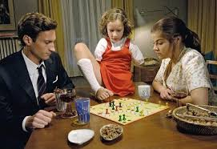
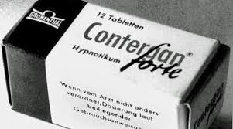
Thalidomid - contergan
Notes:
Conterganova aféra
V päťdesiatych rokoch 20. storočia bol medzi tehotnými ženami používaný ako upokojujúca (sedatívum) a uspávajúca látka (hypnotikum) v 48 štátoch obľúbený liek na spanie - Contergan (talidomid).
Prešiel prísnymi testami na dobrovoľníkoch a spĺňal podmienky pre užívanie. Predchádzajúcimi testami nebolo zistené, že by látka "K17" v pokusoch na zvieratách i v rámci klinických štúdií na dobrovoľníkoch mala nejaké negatívne vedľajšie účinky. Štúdia obsahovala vzorka 300 pacientov v skúšobnej sérii v rokoch 1955 až 1956 ^{[1]}. Svetová zdravotnícka organizácia registrovala substanciu "K17" pod názvom talidomid. Bol syntetizovaný v r. 1953 v Chemie Grünenthal. 1. októbra 1957 potom došlo k začatiu predaja uspávacieho prostriedku Contergan firmy Chemie Grünenthal sídliacej vo Stolbergu u Aachenu v Nemecku. Predaj sprevádzala masívna reklama. Voľne predajný liek bol odporúčaný na bolesti hlavy alebo prechladnutie. Používal sa až do začiatku 60. rokov. Potom bol stiahnutý z trhu. Bol však zakázaný, pretože sa ukázalo, že ide o silný teratogén (tzv. Conterganova aféra) ^{[2]}.
Obsah
1 Dôsledky a obete
2 Schvaľovací proces v USA
3 Súd
4 Dokumenty
5 Literatúra
6 Referencie
7 Externé odkazy
Dôsledky a obete
V období októbra 1957 až novembra 1961 užívalo medikament asi 5 miliónov ľudí, v 300 miliónoch denných dávok po 100 mg. Len v Spolkovej republike Nemecko (Bundesrepublik Deutschland) prijímalo liek pravidelne okolo 70 tisíc osôb. Až na začiatku roku 1961 boli prijaté prvé informácie v dôsledku dlhodobého užívania lieku, a to symptómy dráždivého svrbenie na končatinách - senzitívne polyneuritíde. Nasledovalo obmedzenie výdavky lieku len na lekársky predpis.
18. novembra 1961 však nemecký pediater Widukind Lenz vo svojom prejave na zasadnutí Rýn-vestfáltských detských lekárov prvýkrát naznačil možnú súvislosť medzi zvýšením počtu novorodencov s vrodenou vývojovou chybou a užívaním tohto liečiva. Šetrením bol za vinníka označený liek Contergan, ktorý tehotné ženy užívali ako dobre účinné sedatívum a hypnotikum.
V decembri 1961 Dr. William McBride uverejnil štúdiu v odbornom lekárskom časopise Lancet, uviedol veľké množstvo vrodených chýb u detí pacientov, ktorým bol predpísaný Thalidomid ^{[3]}.
Contergan, známy aj ako Talidomid je silný teratogén. Liek spôsoboval tzv. fokoméliu, pri ktorej sa nevyvinie stredná časť paže a tak prsty vyrastajú v podstate priamo z ramena, malformácie očí, uší a hluchotu, poruchy srdca a obličiek, malformácie tráviaceho systému ^{[4]}. Z veľkého počtu prípadov, ktoré boli dobre zdokumentované, keď matka s určitosťou užívala talidomid v začiatkoch tehotenstva, bolo možné vymedziť spektrum malformácií, ktoré možno pripísať lieku:
absencia ušnice s hluchotou.
poruchy svalov oka a tváre.
absencia alebo hypoplázia ramien
palec s tromi kĺbmi.
poruchy stehennej kosti a holennej kosti.
malformácie srdca, čriev, maternice a žlčníka.
Kvôli týmto účinkom sa narodilo celosvetovo cez 100 000 postihnutých detí bez nôh, rúk, uší a s rôznymi malformáciami ^{[5]}. Približne 40% detí, ktoré boli zdravotne poškodené užívaním talidomidu zomrelo do prvého roku života ^{[6]}. Liek sa v Česko-Slovensku ani v USA nepredával ^{[7]}. Najznámejšou obeťou Conterganu je známy spevák Thomas Quasthoff. V súčasnom období žijú dospelí, ktorí žijú so zdravotným postihnutím, ktoré bolo spôsobené talidomidom.
Schvaľovací proces v USA
Pred schválením obdržala liek tisícka lekárov. ^{[8]} Firma Chemie Grünenthal sa spojila se americkou firmou Merrell (v dnešnej dobe Sanofi), na distribúciu lieku do USA ^{[9]}. Na rozdiel od Eúrópy zmenila názov na Kevadon. V septembri 1960 podali žiadosť na Food and Drug Administration - FDA (Úrad pre kontrolu potravín a liečiv). Žiadosť sa dostala k lekárka a farmakologička Frances Kelseyovej. Po preštudovaní žiadosti požiadala ešte o pomoc Leeho Geismara, chemika a Oyama Jiro, farmakológa. Dospeli k poznaniu, že žiadosť o účinnosti a bezpečnosti lieku nie je dostatočná. Požiadala firmu o doplnenie spisu o bezpečnosti lieku. Firma začla vyvíjať nátlak na Frances Kelseyovú kvôli schváleniu lieku ^{[10]} ^{[11]}. V roku 1961, vo februári si prečítala článok v odbornom časopise British Medical Journal, kde bolo naznačené, že liek môže spôsobovať poškodenie plodu v tehotenstve ^{[12]}. V máji po ďalších skúmaniach prehlásila, že talidomid ma nepriaznivé dôsledky na plod. Firma tvrdila, že tvrdenia nie sú preukázateľné. Ku koncu roka vyšli štúdie, ktoré potvrdili poškodenia liekom u tehotných žien, firma stiahla žiadosť o registráciu lieku. Aj keď liek nebol zaregistrovaný vyskytli sa deti, ktoré sa narodili s poškodením po používaní talomidu. Vďaka dôslednosti Frances Kelseyovej sa nepočítali obete v USA talomidu na tisícky až statisíce.
Súd
Po novembrovom vystúpení doktora Lenza v roku 1961 a po zistení, že príčinou malformácií je Contergan, došlo v decembri 1961 k podanie prvých žalôb proti výrobcovi na prokuratúre krajinského súdu v Aachene. Začal jeden z najdlhších súdnych sporov v Európe vôbec. Obžalobný spis mal 1000 strán ^{[13]}. V SRN je v dôsledku tejto aféry oficiálne klasifikované 2 625 detí s dysmetickým syndrómom (tj. bez končatín). Súdne procesy prebehli aj v ďalších štátoch, napríklad v Spojenom kráľovstve ich bolo zaznamenaných 62. Po zverejnený štúdie dr. William McBride nastali súdne procesy proti spoločnosti The Distillers Company (Biochemicals) Ltd, ktorá distibuovala liek v Británii a Austrálii. Keď sa liek stiahol z trhu západného Nemecka a Británie, tak v niektorých krajinách sa ešte niekoľko mesiacov predával. Boli to napríklad: Belgicko, Brazília, Kanada, Taliansko, Japonsko ^{[14]}.
18. decembra 1970 bol súdny proces v Spolkovej republike Nemecko zastavený a došlo k mimosúdnemu vyrovnaniu, v ktorom sa firma Grünethal zaviazala k finančnému odškodnenie - zaplatiť poškodeným odškodné vo výške 100 miliónov mariek (51 miliónov EUR) ^{[15]}. Švédska vláda v roku 2004 priznala stovke švédskych občanov, poškodených týmto liekom, odškodné vo výške 500 000 švédskych korún.
1. septembra 2012 sa po 50. rokoch výrobca prvýkrát oficiálne ospravedlnil obetiam tohto lieku ^{[16][17][18]}.
Dokumenty
Vedľajšie účinky, 2007 ^{[19]}, televízny film
Literatúra
Kalte Füße. In: Der Spiegel. Nr. 50, 1961, S. 89–93 (online).
Henning Sjöström, Robert Nilsson: Thalidomide and the Power of the Drug Companies. Penguin Books, 1972; deutsche Übersetzung: Contergan oder die Macht der Arzneimittelkonzerne. VEB Verlag Volk und Gesundheit, Berlin (DDR), 1975.
Catia Monser: Contergan, Thalidomid. Ein Unglück kommt selten allein. Eggcup, Düsseldorf 1993, ISBN 3-930004-00-3.
Fritz U. Niethard, René Baumgartner (Hrsg.): Contergan: 30 Jahre danach. 5 Tabellen. Enke, Stuttgart 1994, ISBN 3-432-25781-3.
Beate Kirk: Der Contergan-Fall: eine unvermeidbare Arzneimittelkatastrophe? Zur Geschichte des Arzneistoffs Thalidomid. Mit einem Geleitwort von Christoph Friedrich. Wissenschaftliche Verlagsgesellschaft, Stuttgart 1999, ISBN 3-8047-1681-4 (Zugleich Dissertation an der Universität Greifswald 1998).
Ludwig Zichner u. a. (Hrsg.): Die Contergankatastrophe. Eine Bilanz nach 40 Jahren. In: Jahrbuch Deutsches Orthopädisches Geschichts- und Forschungsmuseum, Frankfurt am Main. Band 6. Steinkopff, Darmstadt 2005, ISBN 978-3-7985-1479-9.
Carsten Büll, Martin Dreßler u. a.: Contergan – Fünf Lebensgeschichten. Hintergründe zur Geschichte von Contergan und zur Situation Contergan-Geschädigter heute. Wellhöfer, Mannheim 2007, ISBN 978-3-939540-00-7.
Niko von Glasow, Ania Dabrowska (Fotografie): NoBody’s Perfect. Sandmann, München 2008, ISBN 978-3-938045-10-7.
Nicholas Eschenbruch (Hrsg.): Arzneimittel des 20. Jahrhunderts. Historische Skizzen von Lebertran bis Contergan. Transcript, Bielefeld 2009, ISBN 978-3-8376-1125-0 (vedecká štúdia).
Herfried Münkler, Matthias Bohlender, Sabine Meurer (Hrsg.): Sicherheit und Risiko: Über den Umgang mit Gefahr im 21. Jahrhundert. Transcript, Bielefeld 2010, ISBN 978-3-8376-1229-5.
Anna Christiane Schulze: Die Rolle Widukind Lenz' bei der Aufdeckung der teratogenen Wirkung von Thalidomid (Contergan): medizinhistorische Betrachtung über die Bedeutung einer Einzelperson im größten deutschen Arzneimittelskandal. Frankfurt (Main) 2016, DNB 1112557415 (Dissertation).
Niklas Lenhard-Schramm: Das Land Nordrhein-Westfalen und der Contergan-Skandal. Gesundheitsaufsicht und Strafjustiz in den „langen sechziger Jahren“. Vandenhoeck & Ruprecht, Göttingen 2016, ISBN 978-3-525-30178-4.
Referencie
Biermann, K. – Hanus, F. et al. : Kronika medicíny. Praha: Fortuna Print. 1994, s. 518 Takzvané conterganové děti se dočkaly omluvy. Po půl století, irozhlas.cz Fifty years of independent expert advice on prescription medicines About Thalidomide, thalidomidesociety.org Effects of thalidomide 'were horrific', bbc.com The thalidomide tragedy - Therapeutic Goods Administration (TGA) Vědci nahlédli do děsivého léku, zmrzačil tisíce dětí USA se těšily na superlék, lékařka odhalila jeho strašné vedlejší účinky, technet.idnes.cz Frances Oldham Kelsey, Who Saved U.S. Babies From Thalidomide, Dies at 101 Frances Oldham Kelsey: Scientist who blocked the sale of thalidomide in the US, saving countless unborn children from its dire effects Tvrdohlavá farmaceutka zachránila deti, spravy.pravda.sk The Heroine of the FDA 50. výročie Conterganovej aféry, apotheka.sk The history of thalidomide (Výňatok z prednášky z kongresu UNITH v roku 1992) Conterganova aféra, magistra-historia.sk Nemecký výrobca sa ospravedlnil obetiam svojho lieku, etrend.sk Omlouváme se, vzkázal postiženým po 50 letech výrobce závadného léku, lidovky.cz Počítali s tím, že pomřeme. Zmrzačené děti pomník od výrobce léků nechtějí, zpravy.idnes.cz Csfd.cz
Externé odkazy
About Thalidomide - The Thalidomide Society
Tisíce zmrzačených detí boli obeťami otrasnej aféry contergan, korzar.sme.sk
Nahé obete toxického lieku, zdravie.pravda.sk
Ve 101 letech zemřela „paličatá byrokratka“, která zachránila americké děti před thalidomidem

Slide 7
Najčastejšie príčiny omylov v epidemiológii podľa Bhopal, R. (2009). "Seven mistakes and potential solutions in epidemiology, including a call for a World Council of Epidemiology and Causality." Emerging themes in epidemiology 6(1): 6.
Omyl | Predídenie
Neposkytnutie kontextu a definícií študovanej populácie. | Podrobný opis študovanej populácie
Nedostatočná pozornosť venovaná hodnoteniu chyby | Nepredstierajte, že chyba neexistuje
Zdanie, že porovnávané skupiny sú podobné | Začnite podrobným porovnaním skupín
Nadhodnotenie alebo podhodnotenie poznania príčinnej súvislosti | Nikdy nehovorte, že tento dizajn nemôže prispieť k poznaniu príčinnej súvislosti alebo naznačiť, že kauzalita je zabezpečená vašim dizajnom
Neposkytuje absolútne aj relatívne súhrnné opatrenia | Uveďte čísla, miery a komparatívne ukazovatele a upravte (adjust) súhrnné miery, ako napríklad pomer šancí.
Nepreukázanie všeobecných zdravotných výhod v intervenčných štúdiách | Uvádzať všeobecné miery (úmrtnosť / chorobnosť) predtým ako odporúčate použiť nálezy špecifické pre príčinnosť
Neschopnosť uplatniť výsledky zo štúdie pre prospech populácie | Zriadiť Svetovú radu pre epidemiológiu, ktorá by pomáhala pri vyvodzovaní kauzality a medzinárodne ju aplikovala.

Slide 8
Mýliť sa je ľudské
O omyloch, chybách a bias v epidemiológii

Slide 9
Chyba
Error (chyba, omyl):
1. Nesprávny (chybný, mylný, „falošný́) alebo nesprávne pochopený (resp. interpretovaný) výsledok získaný zo štúdií alebo z experimentu.
2. Náhodná chyba je dôsledkom tej časti variability merania, ktorá zrejme nesúvisí s iným meraním alebo s inou premennou veličinou - v takomto prípade ide zrejme iba o dielo náhody.
3. Systematická chyba má často zistiteľný zdroj, napríklad nepresný merací nástroj (prístroj) alebo nepresnú charakteristiku, t.j. „ že sa neustále mýli“ v určitom (tom istom) smere.

Slide 10
Prípad kúpaliska a hnačiek u detí
V lete nie je u detí porucha trávenia až tak zriedkavá a môže ju spôsobiť mnoho príčin, od neumytého ovocia, cez hru na piesky až po kúpanie sa v bazéne, či malú epidémiu spôsobenú vírusmi. Pred epidemiológov stojí otázka, ide v tomto prípade o náhodný jav, alebo je tu príčinnú súvislosť s kúpaním sa v bazéne.
Možné závery epidemiológa.
Scenár 1: Predpokladajme, že skutočnosť je taká, že voda v bazéne je nie čistá a ak sa dieťa napije, môže dostať hnačku. Epidemiológ odmieta na základe zisťovania dospieť k záveru, že áno, existuje príčinný́ vzťah medzi kúpaním a prejavmi ochorenia. Dopúšťa sa chyby, ktorú nazývame chybou II. typu.
Scenár 2: Ak by v skutočnosti voda v bazéne bola v poriadku a zdravotné problémy by boli spôsobené inými faktormi a on by predpokladal závažnosť vody, potom by sa dopustil chyby I. typu. Čo je v tomto ponímaní epidemiológie dôležité je nedopustiť sa ani jednej z oboch chýb.

Slide 11
Chybou prvého typu označujeme prijatie príčinného vzťahu, ktorý v skutočnosti nie je prítomný.
Chybou druhého typu označujeme situáciu, kedy sa odmietne skutočný vzťah.

Slide 12
Pomôcka pre zapamätanie
Kedysi žil kráľ, ktorý veľmi žiarlil na svoju kráľovnú. Mal dvoch rytierov, Alfa, ktorý bol veľmi pekný a Beta, ktorý bol veľmi škaredý. Stalo sa, že kráľovná sa zamilovala do Beta. Kráľ ju však podozrieval, že má vzťah s Alfa a nechal ho sťať.
Takže kráľ urobil oba druhy chyb: chybu I. typu, teda podozrenie na vzťah (s Alfa), ktorý neexistoval a zároveň nedokázal zistiť vzťah (s Beta) tam, kde naozaj bol, teda chybu II. typu. Kráľovná utiekla z kráľovstva s Beta a žila šťastne až do smrti, kým kráľ sa trápil pre vinu z nesprávneho a smrteľného obvinenia Alfa.

Slide 13
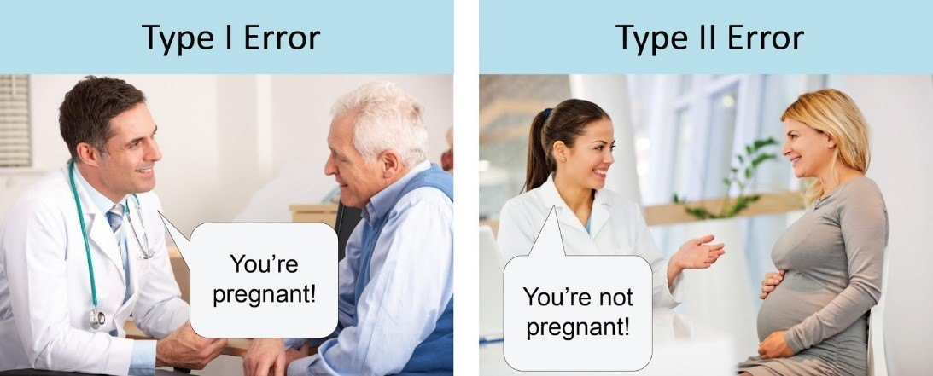

Slide 14
Bias
Bias („bias“ (Pozn. prekl.: výraz „bias“ je už v slovenčine vžitý), neželané, nežiaduce ovplyvnenie) - odklon výsledkov alebo inferencií (záverov, úsudkov) od skutočnosti, resp. procesy, ktoré vedú k takýmto odklonom (odchýlkam). Akýkoľvek trend prejavujúci sa pri zbere, rozbore, interpretácii, publikácii alebo kontrole údajov, ktorý vedie k záverom, ktoré sa systematicky odlišujú od skutočnosti. (Last, 1999)

Slide 15
Detekčný bias
Vzniká tým, že osoby s rizikovými faktormi sú pravdepodobnejšie detegované ako prípady (preferenčné detekcia), pretože sú intenzívnejšie alebo starostlivejšie monitorované, alebo napríklad častejšie vyšetrované ako osoby bez expozície.
Expozícia teda sama ovplyvňuje pravdepodobnosť, že bude rozpoznaný prípad.

Slide 16
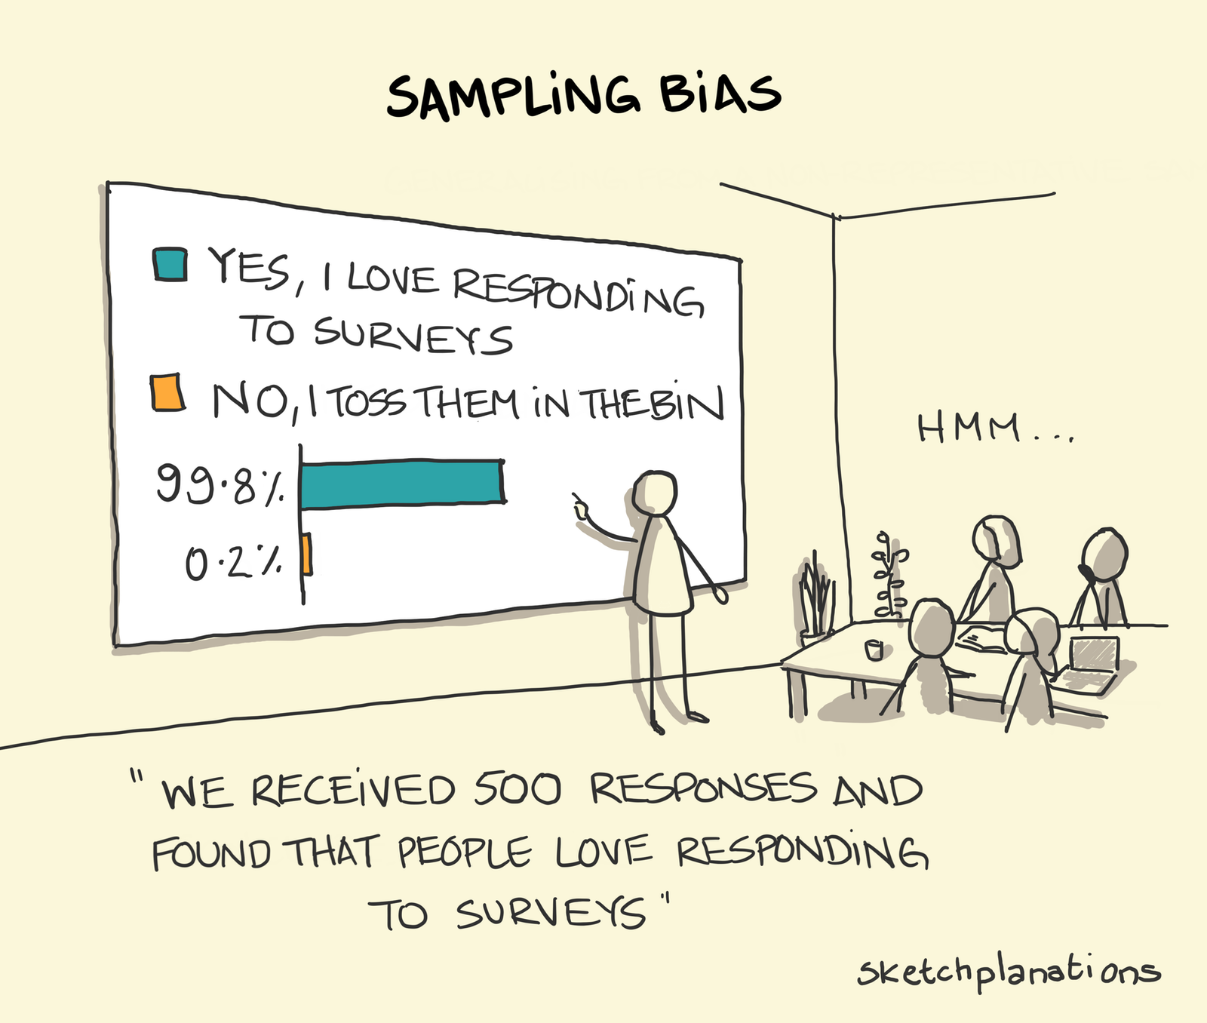
Sampling alebo výberový bias
Spôsobený systematickou chybou v dôsledku študovania nie náhodne vybranej vzorky (súboru) základnej populácie.
V kohortových štúdiách sa stáva, že sa porovnávané súbory líšia inými faktormi než iba expozičnými rizikovými faktormi a tie môžu byť príčinou rozdielu.

Slide 17
Ascertainment bias (bias pri zisťovaní, stanovovaní)
Systematická chyba pri snahe o reprezentáciu všetkých skupín prípadov alebo osôb zastúpených vo výberovom súbore.
Toto neželané ovplyvnenie (bias) môže vzniknúť v dôsledku zdrojov, z ktorých dané osoby prichádzajú (napríklad zo špecializovanej kliniky), ďalej v dôsledku diagnostického procesu ovplyvneného kultúrou, obyčajmi alebo idiosynkráziami, alebo - ako je tomu pri genetických štúdiách - v dôsledku štatistickej pravdepodobnosti pri výbere z veľkých alebo malých rodín.

Slide 18
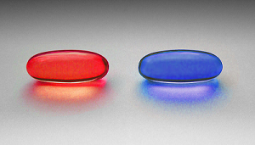
Príklady
Skreslenie zisťovania nastáva, keď sú výsledky vašej štúdie skreslené kvôli faktorom, ktoré ste nezohľadnili, ako sú vedomosti výskumníka o tom, ktorí pacienti dostávajú akú liečbu v klinických štúdiách alebo zlé metódy zberu údajov, ktoré vedú k nereprezentatívnemu vzorke. Skúšanie liekov Skreslenie zisťovania v klinických štúdiách nastáva, keď jeden alebo viac ľudí zapojených do štúdie vie, akú liečbu každý účastník dostáva. To môže mať za následok, že pacienti dostávajú rôzne liečby alebo súbežnú liečbu, čo skresľuje výsledky štúdie. Pacient, ktorý vie, že dostáva placebo, môže byť menej náchylný nahlásiť jej prínosy ("placebo efekt"). Placebo efekt funguje len vtedy, ak ľudia nevedia, že dostávajú placebo.

Slide 19
Najčastejšie zdroje chýb a bias

Slide 20
Kedy vznikajú podľa Bhopal, 2015
Výber a formulovanie študijnej otázky;
Výber študovanej populácie;
Účasť jednotlivcov na štúdii;
Základné hodnotenie choroby a faktorov, ktoré by mohli spôsobiť ochorenie;
Sledovanie účastníkov;
Hodnotenie výsledku;
Analýzu, interpretáciu, prezentáciu a zverejňovanie údajov

Slide 21
Formulácia otázky, ktorá je predmetom štúdia
Definovanie jasnej otázky je základným krokom v poznávaní.
Dobre vymedzené otázky sa (zvyčajne) nesformulujú okamžite (hoci základná myšlienka môže vzniknúť v momente inšpirácie)!
Poznávanie je proces, ktorý je cyklický a často ovplyvňovaný mnohými externými faktormi.

Slide 22
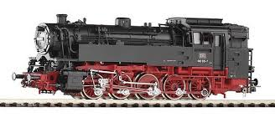
Model PICO
P | Population, populácia
I | Intervention, intervencia
C | Comparison, porovnanie
O | Outcome, výsledok

Slide 23
EBRNetwork http://ebrnetwork.org
Zodpovednosťou výskumného pracovníka je naplánovať a uskutočniť nový výskum, ktorý bude založený na informáciách zo všetkých predchádzajúcich a prebiehajúcich výskumov, ktorú sú relevantné pre navrhovanú novú štúdiu.
Všetci vedci by mali byť schopní vyhľadávať, kriticky hodnotiť a interpretovať systematické recenzie v kontexte nových výsledkov štúdia.
Všetci výskumní pracovníci v oblasti zdravia by mali začať svoju odbornú prípravu tým, že pripravia aspoň jeden systematický prehľad, aby sa zabezpečilo dostatočné pochopenie študovaného problému.

Slide 24
Výber vzorky

Slide 25
Populácia a výber
Výber študovanej populácie a bias z výberu:
Dobrovoľníci
Pacienti
Etnické skupiny
Podľa miesta bydliska, telefónu, vodičského preukazu
Študenti!!!!!
Menšiny (nedostatočné porozumenie jazyky väčšiny)
Berksonov bias – pacienti v nemocnici

Slide 26
Zdroj: Bhopal, 2015

Slide 27
Výber vzorky
Sampling bias – bias zo stanovenia vzorky
Bias z výberu – selection bias
Náhodný výber | Nie náhodný výber
Jednoduchý náhodný výber | Systematický výber
Stratifikovaný náhodný výber | Pohodlný výber
Náhodný výber zhluku (cluster) | Výber ľudí, ktorých je ťažko kontaktovať
Mnohostupňový náhodný výber | Výber kvóty

Slide 28
Jednoduchý náhodný výber
Každý z populácie má rovnakú šancu dostať sa do výberu. Je to preto, že každá osoba je vyberaná nezávisle od ostatných.
Dobre funguje, pretože zo všetkých možných vzoriek je väčšina primerane reprezentatívna pre populáciu.
Nie vždy vytvára reprezentatívnu vzorku. Náhodou sa môže prihodiť že sa vyberie vzorka, ktorá nie veľmi dobre predstavuje populáciu .
Náhodný výber pomocou generátora náhodných čísel.

Slide 29
Príklad jednoduchý náhodný výber
Formulácia otázky:
Vykonať imunologický prehľad u žiakov I. stupňa v škole so zameraním na osýpky
Populácia:
5 tried po 10 žiakov, teda 50 žiakov
Potrebná vzorka: 20 žiakov, teda 4 žiaci v triede
Postup:
zoradiť žiakov podľa abecedy,
použiť generátor náhodných čísel

Slide 30
Trieda I.
Trieda II.
Trieda III.
C D G H K
C D G H K
C D G H K
M R S S Z
M R S S Z
M R S S Z
3 5 6 5 9 2 1 9 7 2
5 7 9 5 6 10 1 6 9 4
6 9 8 8 5 5 1 2 5 3
=INT(RAND()*10)+1
Trieda IV.
Trieda V.
C D G H K
C D G H K
M R S S Z
M R S S Z
5 2 2 10 7 7 4 5 8 5
1 7 10 7 7 10 7 2 10 9

Slide 31
Trieda I.
Trieda II.
Trieda III.
C D G H K
C D G H K
C D G H K
M R S S Z
M R S S Z
M R S S Z
3 5 6 5 9 2 1 9 7 2
5 7 9 5 6 10 1 6 9 4
6 9 8 8 5 5 1 2 5 3
=INT(RAND()*10)+1
Trieda IV.
Trieda V.
C D G H K
C D G H K
Výber
M R S S Z
M R S S Z
5 2 2 10 7 7 4 5 8 5
1 7 10 7 7 10 7 2 10 9

Slide 32
Vybraný súbor
Trieda | Deti | Dievčatá | Chlapci
I. | G, K, M, S₁ | 1 | 3
II. | K, M, R, S₂ | 0 | 4
III. | K, M, S₁, S₂ | 1 | 3
IV. | D, K, R, Z | 4 | 0
V. | C, D, R, Z | 1 | 3
Spolu |  | 7 | 13

Slide 33
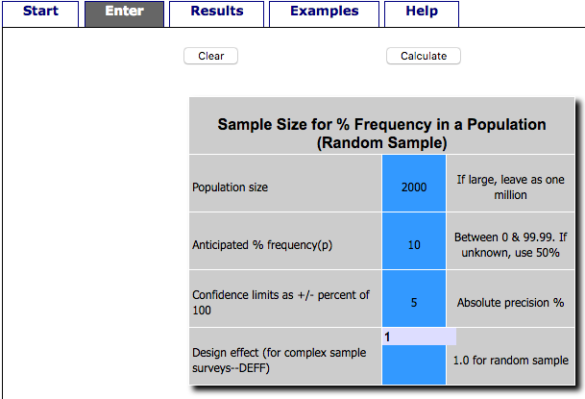
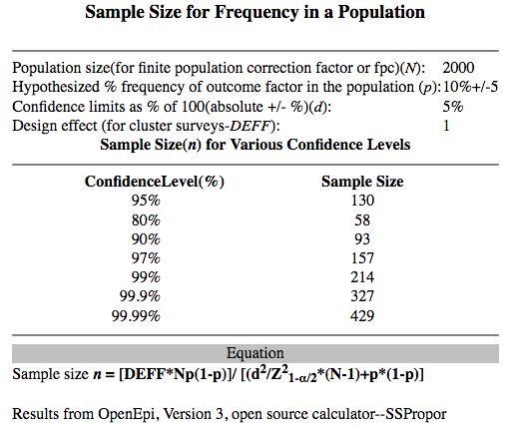
Veľkosť výberu
Študent si v rámci diplomovej práce zaumienil zistiť proporciu študentov z univerzity, ktorú navštevuje, sa zaočkovalo proti chrípke pred vypuknutím každoročnej epidémie. Na škole je 2000 poslucháčov. Predpokladal, že asi 10% z nich bolo zaočkovaných. Keďže nemal dosť času ani prostriedkov, aby sa pýtal každého z nich, zaujímalo ho, aký veľký výberový súbor potrebuje.

Slide 34
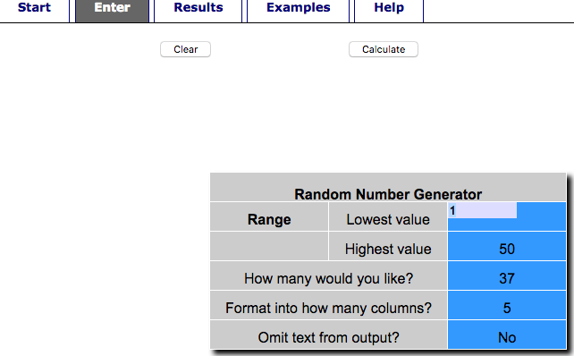
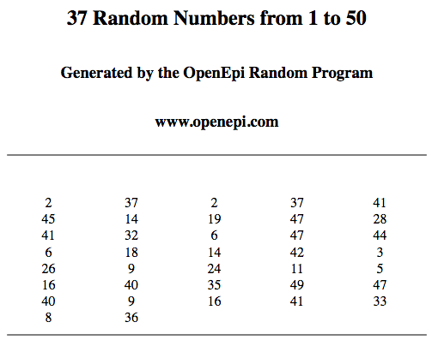
Náhodné čísla
Vzhľadom na opakovaný výskyt osýpok sa epidemiológ rozhodol vykonať imunologický prehľad u žiakov 1. stupňa v škole so zameraním na osýpky. Populáciu mal definovanú tým, že v 5 triedach bolo po 10 žiakov, teda spolu bolo 50 žiakov. Výpočtom v OpenEpi pre potrebnú úroveň istoty 5% zistil, že potrebuje vzorku 37 žiakov.

Slide 35
Stratifikovaný výber – výber vo vrstvách
Populácia sa rozdelí na skupiny (vrstvy) a v ich rámci sa vykoná jednoduchý náhodný výber
Vrstvy (napr. Vek, vzdelanie, zamestnanie, príjem, bývanie, atď) musia reprezentovať celú populáciu.
Kľúčovým princípom stratifikovaného výberu vzoriek je definícia faktorov, o ktorých sa predpokladá, že súvisia s predmetom vyšetrovania.
Stratifikovaná vzorka by mala viesť k reprezentatívnejšej vzorke, než k jednoduchej náhodnej vzorke rovnakej veľkosti, a mala by viesť k spoľahlivejším výsledkom. To znamená, že chyba výberu vzoriek (bias výberu) sa znižuje v porovnaní s jednoduchým náhodným výberom vzoriek.

Slide 36
Príklad výberu vo vrstvách (stratifikovaný)
Formulácia otázky:
Vykonať imunologický prehľad u žiakov I. stupňa v škole so zameraním na osýpky podľa pohlavia detí
Populácia:
5 tried po 10 žiakov, teda 50 žiakov
Potrebná vzorka: 20 žiakov, teda 10 dievčat a 10 chlapcov
Postup:
zoradiť žiakov zo všetkých tried podľa abecedy, bez ohľadu do ktorej triedy chodia,
vybrať pomocou generátora náhodných čísel

Slide 37
Trieda I.
Trieda II.
Trieda III.
C D G H K
C D G H K
C D G H K
M R S S Z
M R S S Z
M R S S Z
=INT(RAND()*10)+1
Trieda IV.
Trieda V.
C D G H K
C D G H K
M R S S Z
M R S S Z

Slide 38
Dievčatá 27
Chlapci 23
=INT(RAND()*10)+1

Slide 39
Dievčatá 27
=RANDBETWEEN(1;27)
21 12 6 26 13 12 13 7 18 25 26 10 4 2 22 11 26 9 24 13
Výber
Chlapci 23
=RANDBETWEEN(1;23)
19 21 18 21 6 13 14 16 4 23 19 21 9 2 22 5 19 16 20 2 13

Slide 40
Náhodný výber zhluku (hniezdo, cluster, klaster, nahromadenie)
„hniezdový“ výber, výber celej skupiny, prípadne komunity - každá vybraná jednotka predstavuje skupinu osôb (napríklad všetky osoby v paneláku, škole, závode, rodine, dedine atď.) a nie iba jednotlivcov.
Výber klastrov (hniezd) by sa mal vykonať náhodne a vhodné je vykonať stratifikáciu, ak nie je populácia, z ktorej vyberáme homogénna.
Nevýhodou je zvýšená možnosť chyby výberu (bias) oproti jednoduchému náhodnému alebo stratifikovanému výberu.

Slide 41
Príklad klastrového výberu
Formulácia otázky:
Zistiť proporciu detí, ktoré dovŕšili 5. rok života a boli (neboli) preočkovaní proti záškrtu, tetanu, čiernemu kašľu a detskej obrne
Populácia:
10 predškolských zariadení v meste s cca 15 detí v požadovanom veku v každej z nich, teda cca 150 detí
Potrebná vzorka: 50 detí, teda deti zo 4 zariadení
Postup:
Zariadenia zoradiť abecedne podľa názvu ulice, kde sa nachádza,
Vybrať pomocou generátora náhodných čísel

Slide 42
F
A
Vybraný klaster predškolských zariadení: D, M, J, F
H
K
M
Ž
O
D
J
R
=RANDBETWEEN(1;10) 2 7 7 5 3 1 5 2 6 4

Slide 43
Viacstupňový náhodný výber
Výber vzoriek postupne s použitím menších a menších jednotiek v každom štádiu.
Najprv sa populácia rozdelí na skupiny (alebo klastre). Potom sa náhodne vyberie jeden alebo viacero klastrov.
Namiesto použitia všetkých prvkov obsiahnutých vo vybratých klastroch, výskumník náhodne vyberie vzorky z každého klastra.
Konštrukcia klastrov je prvou fázou. Rozhodnutie, aké prvky v rámci klastra použiť je druhá fáza.
Táto technika sa používa často, keď neexistuje úplný zoznam všetkých členov populácie.

Slide 44
Systematický výber (systematická vzorka)
Výber podľa určitého jednoduchého systematického pravidla - napríklad všetky osoby, ktorých priezvisko sa začína určitým písmenom, ktoré sa narodili v určitom období, alebo, ktorých meno je umiestnené na určitom
mieste v zozname mien.
Systematický výber však môže viesť k omylom, ktoré znehodnocujú prípadné zovšeobecnenia. Napríklad priezviská sa zriedkakedy začínajú písmenom „Q“ alebo
„X“ a u nás je zasa veľa „Novákovcov“. Systematický výber podľa abecedy nesie teda niekedy so sebou vysokú pravdepodobnosť omylu.
Notes:
Last, J. M. (1999). Slovník Epidemiológie. Bratislava, SR, USAID.

Slide 45
Pohodlný výber („Námatkový“ súbor, ľubovoľný výber)
Týmto nepresným termínom sa označujú súbory (vzorky) vybrané jednoduchým avšak na metodike počtu pravdepodobnosti nespočívajúcim spôsobom.
Štúdie „človeka na ulici“ a štúdie tlaku krvi u dobrovoľníkov, ktorí práve „idú okolo“, patria do tejto skupiny.
Výsledky z takýchto „výberových“ súborov neslobodno zovšeobecňovať, pretože nevedno, aké druhy biasu ich mohli ovplyvniť.

Slide 46
Výber ľudí, ktorých je ťažko kontaktovať
Zámer - študovať zdravie bezdomovcov.
Niektorí bývajú v ubytovniach, registrujú ich rôzne agentúry, iní žijú na ulici, ich zoznam bude pravdepodobne neúplný.
Mnohí z rôznych dôvodov nebudú ochotní zúčastniť sa na štúdii.
Jednoduchý náhodný výber vzoriek nebude možný
Odber vzoriek pomocou snehovej gule zahŕňa nájdenie ľudí z populácie (v tomto prípade bezdomovcov a ľudí, ktorí sa o nich starajú), ktorí využijú siete a kontakty na nájdenie iných ľudí, ktorí naplnia kritérií výberu.

Slide 47
Výber kvót (Quota sampling)
Metóda, pri ktorej sa vyberajú proporcie zo súboru rozličných podskupín (podľa kritérií ako vek, pohlavie resp. sociálne postavenie jednotlivcov, ktorí majú byť vybraní), a to v súlade s príslušnými proporciami v celej populácii.
Výsledný súbor nemusí byť reprezentatívny čo do charakteristík, ktoré sa pri výbere nezohľadnili.

Slide 48
Ako dosiahnuť primeranú mieru odpovedí
Pre poštové prieskumy uveďte sprievodný list podpísaný rešpektovanou osobou.
Vysvetlite dôvod (y) štúdie a uveďte jej zmysel pre cieľové publikum.
Ak je to možné, zabezpečte, aby bol vek, pohlavie a etnický pôvod (vrátane hovoreného jazyka) anketárov vhodný pre publikum a predmet.
Ak je to možné, kontaktujte ľudí vopred, aby ste ich informovali, že plánujete štúdiu a v krátkom čase ich môže kontaktovať anketár.
Ak ľudia nereagujú, posielajte pripomienky. Tieto môžu byť odoslané až dva (zriedka trikrát) po prvom kontakte, v približne 1 až 2 týždňových intervaloch. Môže byť prijateľné telefonovať zdvorilo a za určitých okolností uskutočniť osobnú návštevu.
Vždy rešpektujte právo jednotlivca nezúčastniť sa a zabezpečte, aby sa neprekročili postupy dohodnuté s etickou komisiou.

Slide 49
Confounding

Slide 50
Confounding (mylné použitie, „spletenie“, „popletenie“, nesprávne použitie, nesprávne zaradenie, „nevylúčenie“ faktora) - (Z latinského „confundere " = zmiešať, zliať)
Situácia, pri ktorej sa neoddelili účinky dvoch rozličných procesov. Skreslenie skutočného účinku expozície danému riziku, ku ktorému došlo v dôsledku pôsobenia iných (ďalších faktorov, ktoré mohli ovplyvniť výsledok.
Vzťah - medzi účinkami dvoch alebo viacerých kauzálnych faktorov pozorovaný v súbore údajov - ktorý je taký, že pri ňom nemožno logicky separovať (oddeliť, izolovať) ten faktor, ktorý účinok v skutočnosti spôsobil (resp. k nemu prispel).
Situácia, za ktorej sa skresľuje meradlo účinku expozície riziku v dôsledku súvislosti expozície s inými faktormi (faktorom), ktorý ovplyvňuje študovaný výsledok (dôsledok, následok).

Slide 51
Confounding variable, confounder („mýliaca“, “pletúca“ premenná veličina; „Confundujúca premenná veličina, „konfundér“)
Premenná veličina, ktorá môže vyvolať sledovaný výsledok alebo mu zabrániť (nie je to intermediálna premenná) a je v korelácii so sledovaným faktorom.
Ak nie je možné vykonať štandardizáciu vzhľadom na elimináciu konfundujúcich premenných veličín, nedajú sa ich účinky odlíšiť od účinkov sledovaných faktorov.
Ak sa urobí štandardizácia na ktorýkoľvek faktor, ktorý je čiastočne spôsobený expozíciou a okrem toho tiež súvisí s výsledkom, môže dôjsť k biasu.(Last, 1999)

Slide 52
Príklad na confounding
V štúdii o vplyve pitia kávy ako rizikového faktoru rozvoja ischemickej choroby srdca sa musel prirodzene zobrať do úvahy fakt, že subjekt bol alebo nebol fajčiar. Tabakizmus je všeobecne uznávaný faktor s výrazným vplyvom na rozvoj tohto ochorenia. Zároveň sa vie, že tabak a káva sa vo veľkej väčšine prípadov konzumujú súčasne, ale nemôžeme povedať, že fajčenie je následkom pitia kávy. Preto fajčenie nemôžeme považovať za premennú, ktorá by stála medzi kávou a ischemickou chorobou srdca.

Slide 53
Confounding variable, confounder, mätúca premenná
Pokiaľ sa nezoberie do úvahy mätúca premenná, môže štúdium viesť k falošnému výsledku a musí mať vzťah k faktoru, ktorý́ je predmetom vyšetrovania. Ak by sa nebrala do úvahy, potom dôjde k skresleniu výsledku.
Takýto faktor (mätúca premenná) musí splniť nasledujúce kritériá:
musí byť známym rizikovým faktorom vo vzťahu k študovanému výsledku,
musí byť faktorom súvisiacim s expozíciou, ale nie jej výsledkom
nesmie stáť medzi dvoma primárne študovanými premennými (expozícia a účinok).
Confounding, alebo zmätenie, nie je chyba v postupe, ale skôr je to fenomén, ktorý je identifikovaný́ skúmaním a je potrebné s ním rátať. Skreslenie je dôsledkom chyby v postupe, akým bola štúdia vykonaná, ale zmätenie je platný́ nález, ktorý opisuje povahu vzťahu medzi niekoľkými faktormi a rizikom ochorenia.

Slide 54
Confounding variable, confounder, mätúca premenná
Avšak neschopnosť prijať mätúcu premennú do úvahy pri interpretácii výsledkov skúmania je naozaj chyba v realizácii štúdie a môcť ovplyvniť jej závery.
Vylúčenie vplyvu mätúcich premenných vykonáme štandardizáciou mier ako základnou metódu. V praxi sa často štandardizuje na vek, menej často sa štandardizuje na iné mätúce premenné.
Vždy, keď je to možné, je dôležité analyzovať štandardizované miery spolu s hrubými (teda pred štandardizáciou).

Slide 55
Čo je spoločné pre epidemiologické štúdie?
A čím sa líšia od iných štúdií?

Slide 56
Epidemiology, epidemiológia
Štúdium (rozšírenia ako aj) rozdelenia a determinantov stavov a javov spojených so zdravím v špecifikovaných populáciách a tiež aplikácia výsledkov tohto štúdia na kontrolu zdravotníckych problémov (na boj proti chorobám s hromadným výskytom).

Slide 57
Kritické znaky epi štúdie
Ciele:
Štúdium výskytu determinantov, javov a stavov zdravia v populácii
Štúdium efektov intervencií na ovplyvnenie výskytu
Prístup:
Špecifický design observačnej alebo experimentálnej štúdie
Minimalizácia bias a chýb
Výsledky
Inferencia výsledkov z výberu na celú populáciu
Intervalový odhad mier frekvencie alebo rizika vždy vo forme zlomku (čitateľ/menovateľ), pravdepodobnosti alebo šance vo forme min-max

Slide 58
Upozornenie študentom
Pokiaľ Váš projekt, diplomovka, alebo iné poznávanie nespĺňa uvedené kritické znaky, nenazývajte ho epidemiologickou štúdiou.

Slide 59
Súhrn
Následky omylov epidemiológov - história
Chyby a bias
Zdroje chýb
Výber vzorky
Confounding
Čo možno považovať za epidemiologickú štúdiu

